Slide 1
Tự nhiên và Xã hội: Các đới khí hậu.

Slide 2
Tự nhiên và Xã hội:
Kiểm tra bài cũ: Năm ,tháng và mùa
2.Một năm có những mùa nào? Các mùa ở
Bắc bán cầu và Nam bán cầu như thế nào với nhau?
1.Trái đất chuyển động một vòng quanh mặt trời hết bao lâu? Một năm thường có bao nhiêu ngày? Một năm có bao nhiêu tháng?
Trả lời: Trái đất chuyển động một vòng quanh mặt trời hết một năm. Một năm thường có 365 ngày, được chia thành 12 tháng.
Trả lời: Một năm thường có 4 mùa:mùa xuân, mùa hạ, mùa thu, mùa đông. Các mùa ở Bắc bán cầu và Nam bán cầu trái ngược nhau.

Slide 3
Tự nhiên và xã hội
Bài :
Các đới khí hậu

Slide 4
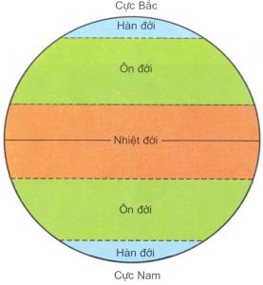
Chỉ vị trí Bắc bán cầu? Bắc bán cầu có mấy đới khí hậu?
Chỉ vị trí Nam bán cầu? Nam bán cầu có mấy đới khí hậu?
Mỗi bán cầu có mấy đới khí hậu?
Em hãy chỉ vị trí của đường xích đạo?

Slide 5
Kết luận: Mỗi bán cầu đều có ba đới khí hậu : nhiệt đới, ôn đới, hàn đới.

Slide 6

Tìm trên quả địa cầu vị trí các đới khí hậu : Nhiệt đới,
ôân đới, hàn đới.
Cực bắc
Hàn đới
Vòng bắc cực
Ôn đới
Bắc chí tuyến
Nhiệt đới
Xích đạo
Nhiệt đới
Nam chí tuyến
Ôn đới
Vòng nam cực
Hàn đới
Cực nam

Slide 7
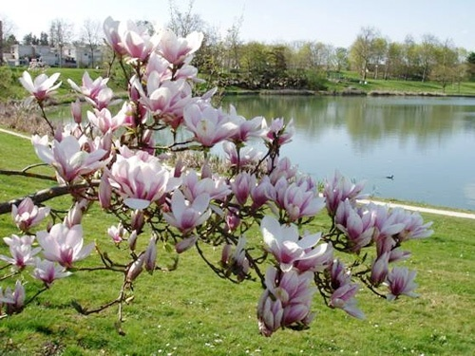
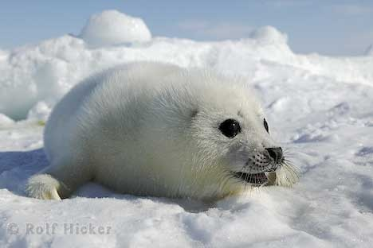
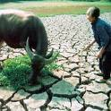
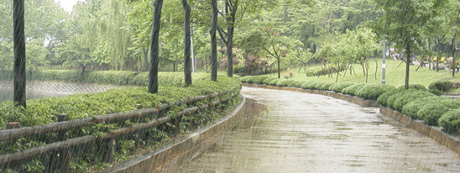

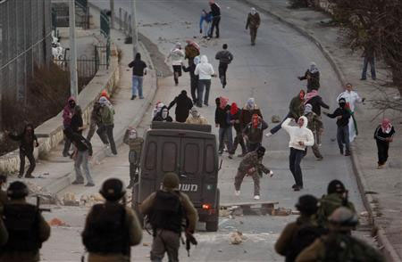
Xem hình tìm hiểu đặc điểm các đới khí hậu
Nhiệt đới
Ôn đới
Ôn đới
Ôn đới
Ôn đới
Hàn đới

Slide 8
**Tìm đặc điểm chính của các đới khí hậu :
1/Nhiệt đới:
a) Thường nóng quanh năm.
b) Lạnh quanh năm.
c) Có đủ 4 mùa.
2/ Ôn đới:
a)Lạnh quanh năm có tuyết.
b) Ôn hòa, có đủ bốn mùa.
c) Rất nóng.
a
3/ Hàn đới :
a)Ấm áp, mát mẻ.
b) Lạnh, có mưa nhiều
c) Rất lạnh. Ở hai cực của
Trái Đất quanh năm nước
đóng băng.
b
c

Slide 9
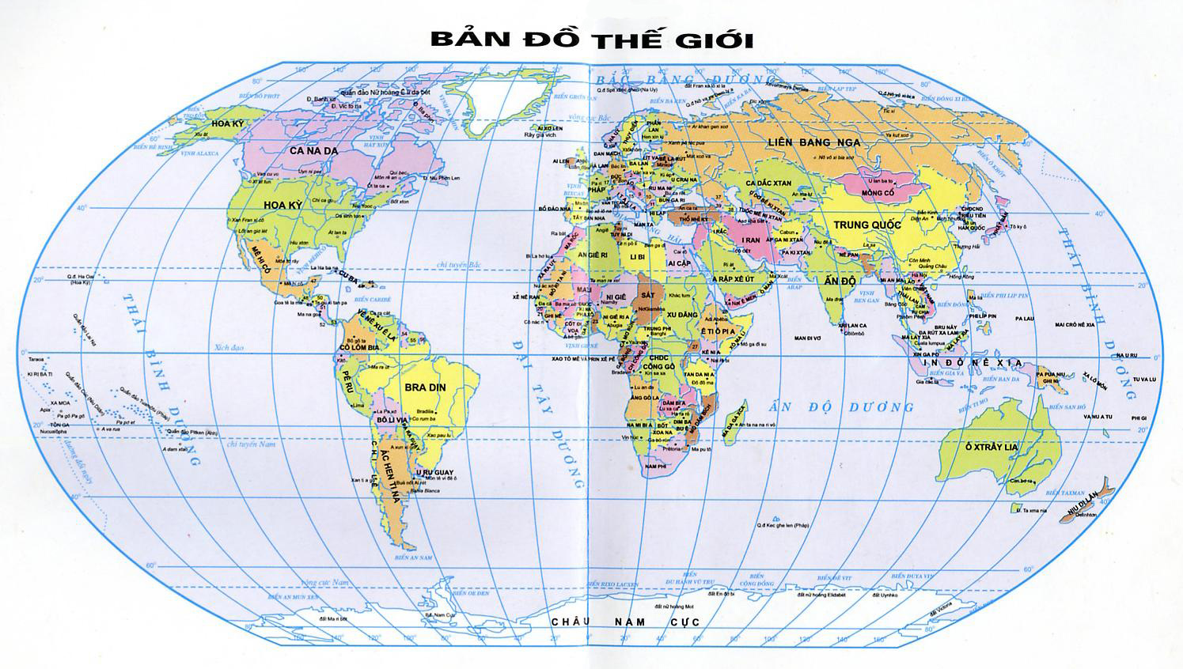
Hãy chỉ vị trí của Việt Nam và cho biết nước ta nằm ở đới khí hậu nào?

Slide 10
Tìm thêm 1, 2 nước và cho biết nước đó ở đới khí hậu nào ?
Việt Nam nằm ở đới khí hậu : nhiệt đới
Hoa Kỳ

Slide 11
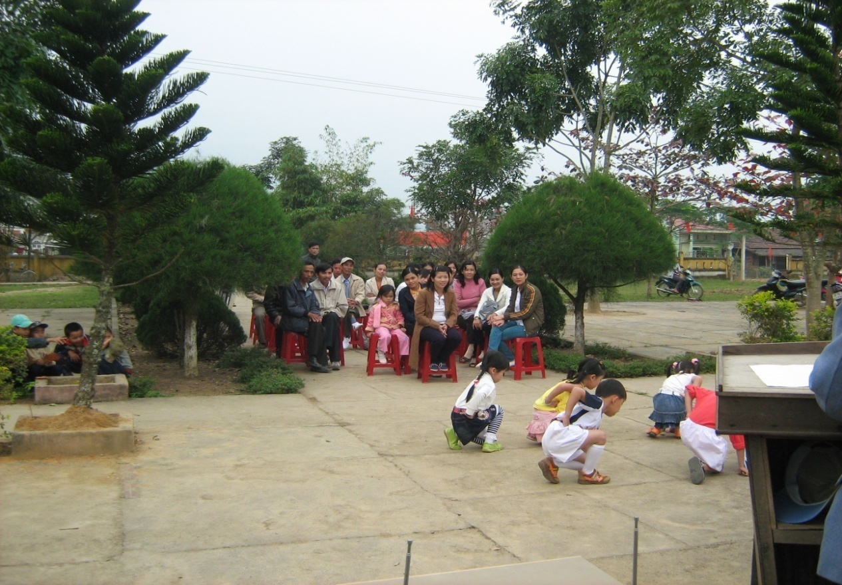

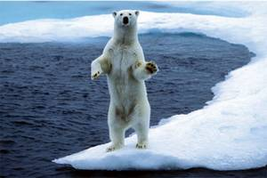
Tự nhiên và xã hội: Các đới khí hậu.
Một số hình ảnh về một số đới khí hậu
Cho biết hình thuộc đới khí hậu nào ?
Nhiệt đới
Ôn đới
Nhiệt đới
Hàn đới
Ôn đới
Hàn đới
Nhiệt đới

Slide 12
Tự nhiên và xã hội:
Các đới khí hậu.
Tìm từ thích hợp điền vào mỗi chỗ chấm :
bốn, đóng băng, lạnh, nóng, lạnh
Trên trái đất những nơi càng gần xích đạo càng ………. càng ở xa xích đạo càng ……... Nhiệt đới thường nóng quanh năm; Ôn đới ôn hoà, có đủ ……..mùa; Hàn đới rất ………, ở hai cực của trái đất quanh năm nước …………...
nóng
lạnh .
bốn
lạnh
đóng băng

Slide 13
Tìm vị trí các đới khí hậu
Hàn đới
Ôn đới
Nhiệt đới
Nhiệt đới
Ôn đới
Hàn đới
Viet

Slide 14

Chuẩn bị: Bề mặt Trái Đất

